Slide 1
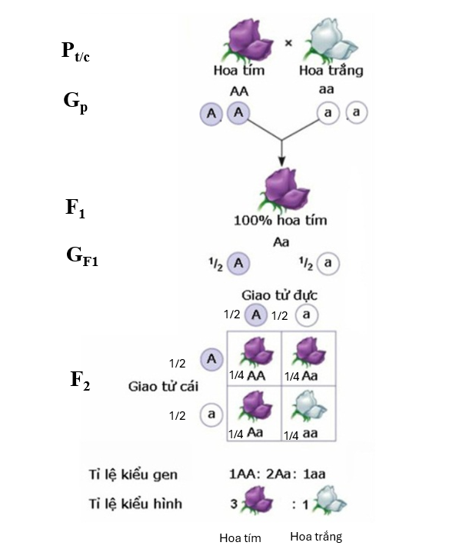
c. Tìm hiểu về thí nghiệm lai một cặp tính trạng của Mendel

Slide 2
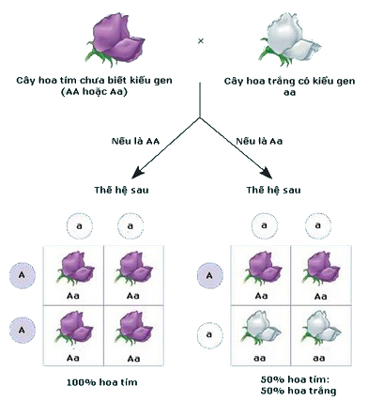
c. Tìm hiểu về phép lai phân tích

Slide 3
c. Tìm hiểu về phép lai phân tích
P1: Hoa tím x Hoa trắng AA aa G_{p1­}: A a F1: Aa 100% Hoa tím | P2: Hoa tím x Hoa trắng Aa aa G_{p2}: 1A,1a a F1: 1Aa : 1aa 50% Hoa tím: 50% Hoa trắng

Slide 4
c. Tìm hiểu về phép lai phân tích
- Lai phân tích là phép lai giữa cá thể mang tính trạng trội chưa biết kiểu gene với cơ thể mang tính trạng lặn.
- Vai trò: Giúp xác định cá thể đem lai có thuần chủng hay không thuần chủng.

Slide 5
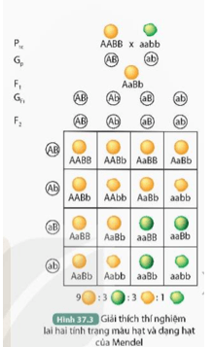
c. Tìm hiểu về thí nghiệm lai hai cặp tính trạng

